Slide 1
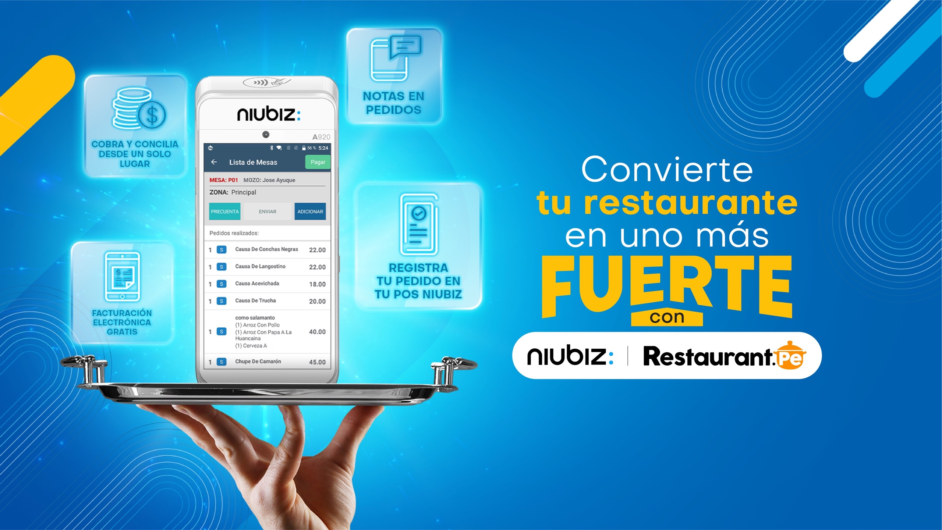

Slide 2
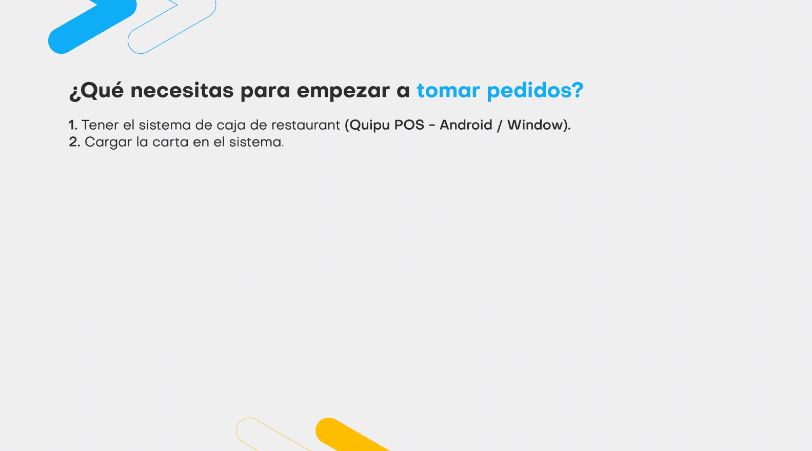

Slide 3

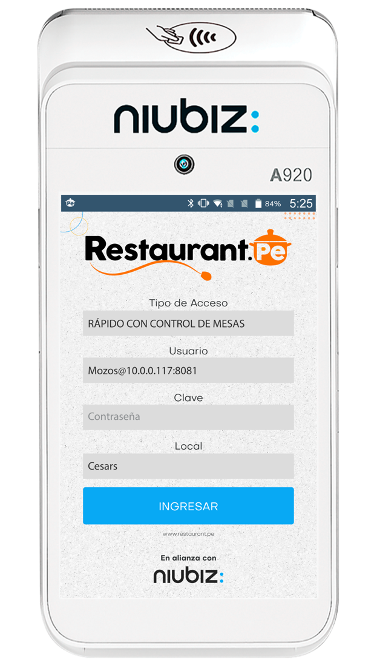
¡Ahora ya es momento de tomar pedidos en la App Mesero!
Importante: El App Mesero debe estar conectado a la misma red que el servidor (aplicativo en la computadora)
Deberás colocar:
Tipo de acceso: Rápido con control de Mesas o Normal con Control de Mesas
Usuario: Creado desde la web + @ + IP de caja + “:8081” Clave: La registrada para el usuario en la web
Local: Escoger el local en el que se va a utilizar el POS
Nota: El tipo de acceso “Rápido con control de mesas” permite una búsqueda rápida de los productos

Slide 4

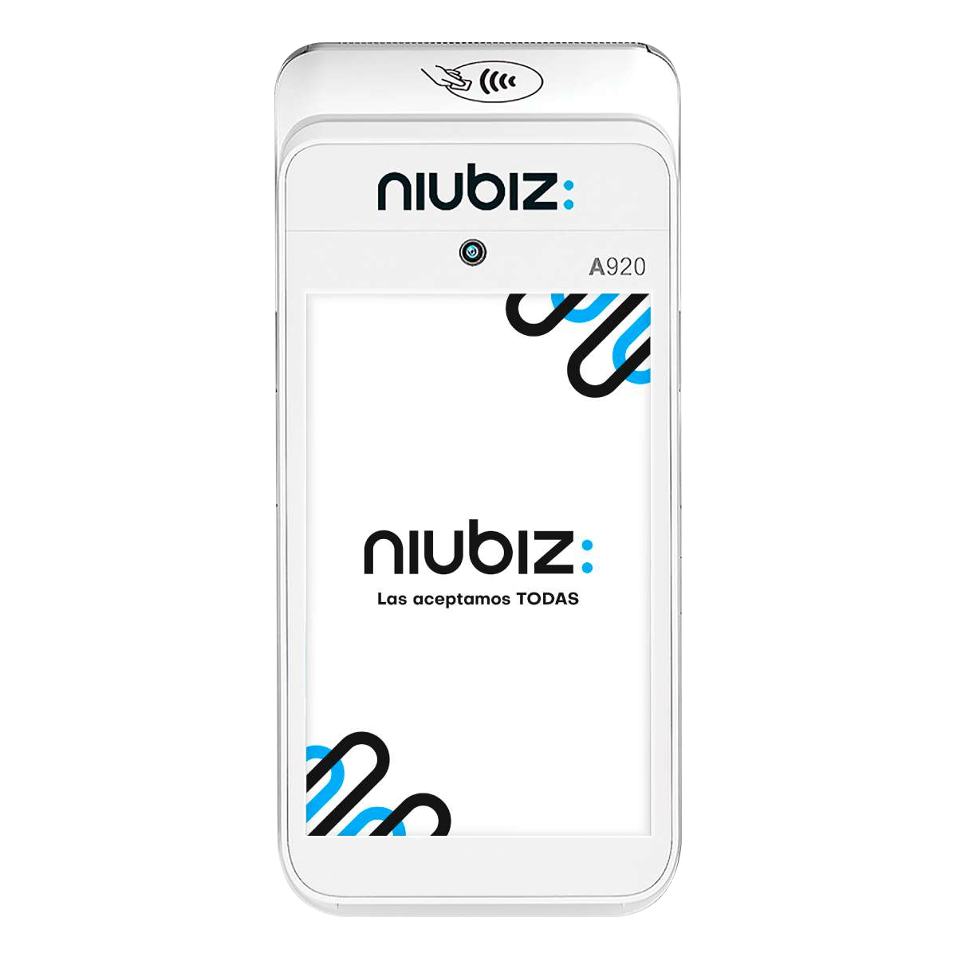
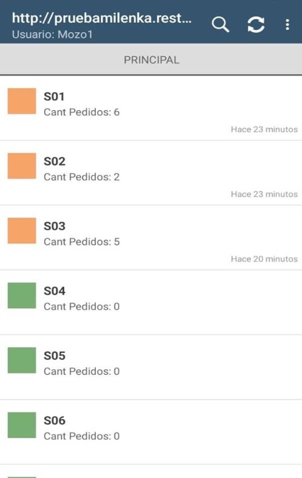
Automáticamente aparecen las mesas registradas en la web.
Naranja: Mesas con pedidos
Verde: Mesas abiertas para colocar pedidos

Slide 5
¡Sigue estos pasos para empezar a tomar pedidos desde tu POS Android Niubiz!
Lista de Mesas
MESA: S05 MOZO:Milenka Patrnogic
ZONA: Principal
PRECUENTA
ENVIAR
ADICIONAR
1
2
3
Clic en la mesa
Pedidos realizados:
Total S/ 0.00
Se abre la siguiente pestaña
Clic en el botón “adicionar”

Slide 6
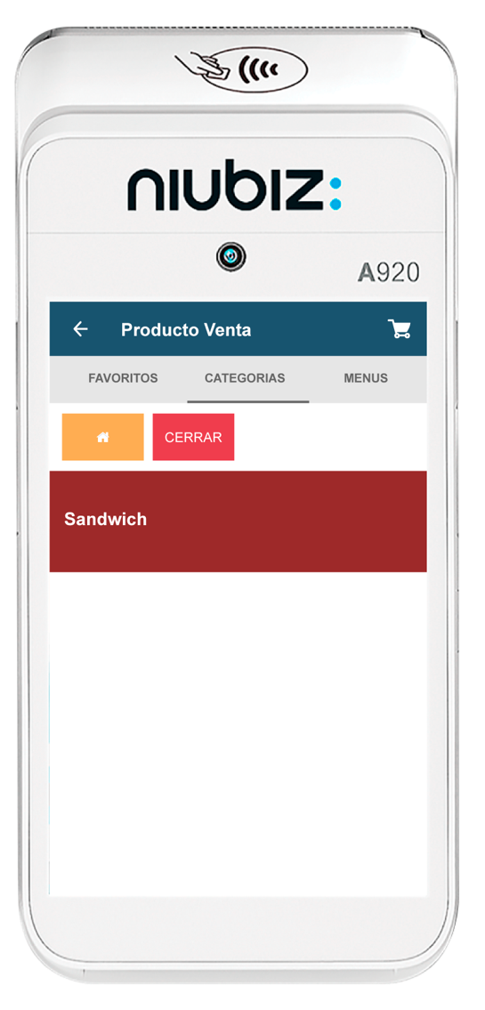
4
En la barra superior aparecen las opciones de búsqueda de producto:
Búsqueda rápida
Favoritos
Categorías
Menús
Nota: Esta vista solo aplica para el tipo de acceso “Rápido con control de mesas”

Slide 7
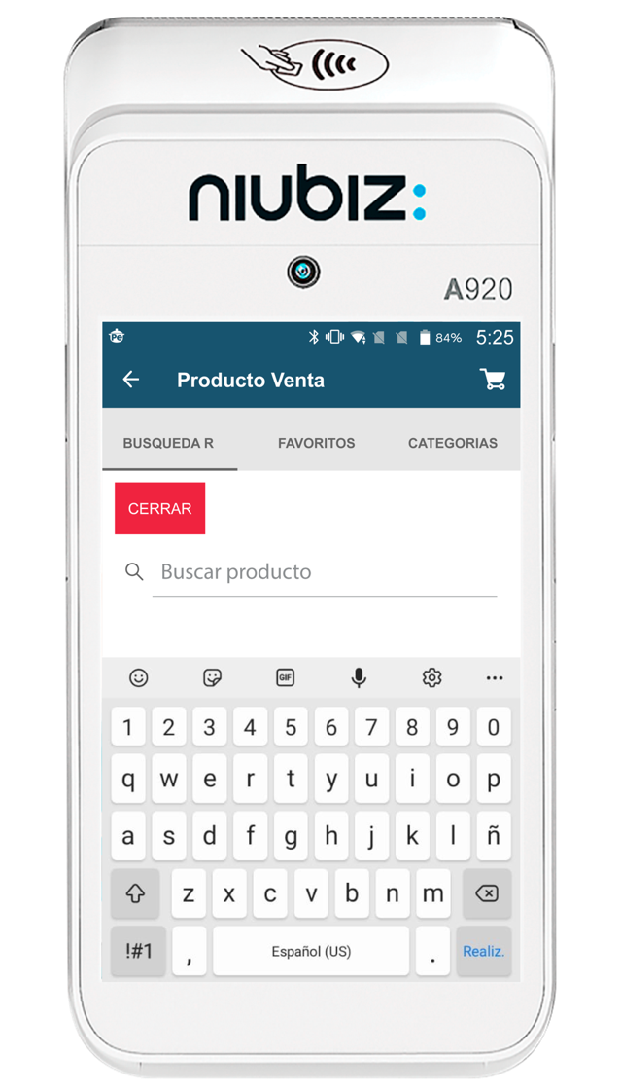
En la opción de “Búsqueda Rápida”
5
Podrás realizar la búsqueda del pedido, tipificando en la barra

Slide 8
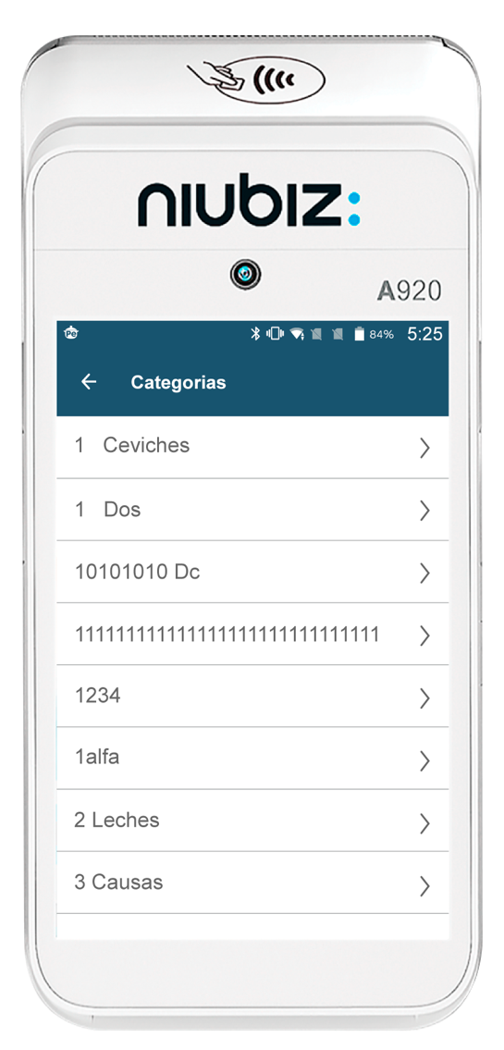
En la opción “Categorías”
6
Podrás ver las diferentes categorías de productos, según lo registrado en tu punto de venta.
7
Dar clic en la categoría para que aparezcan los productos.

Slide 9
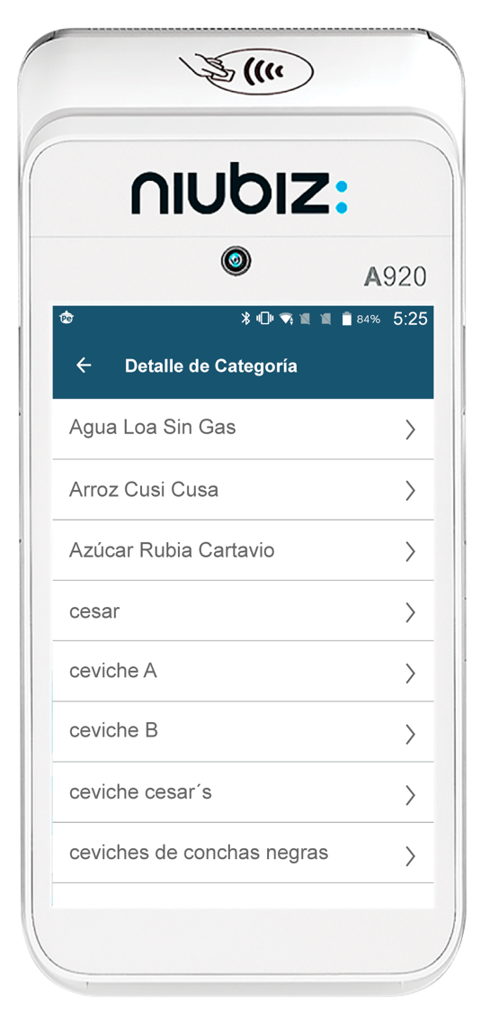
8
Dar clic en el producto seleccionado

Slide 10
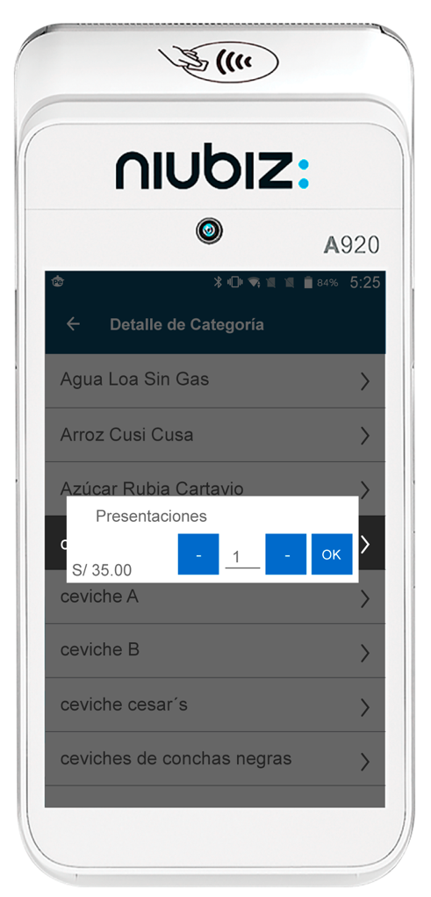
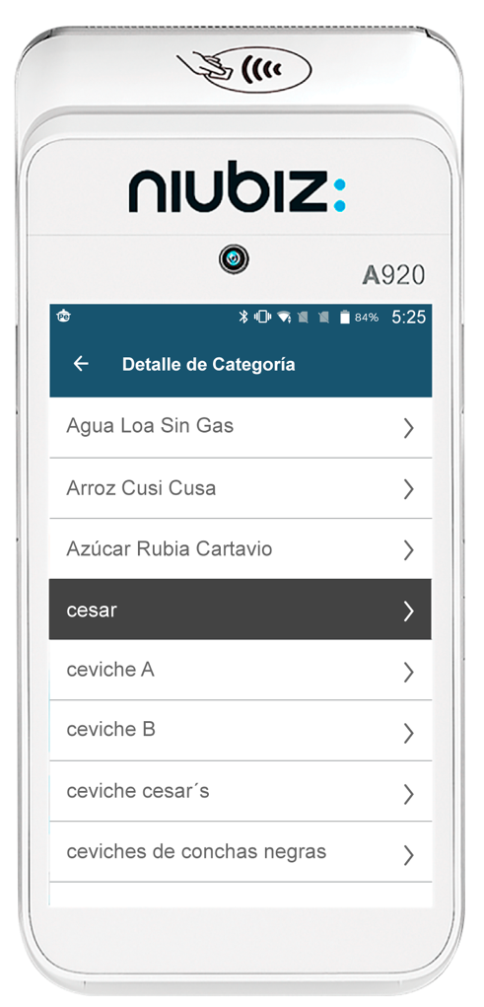
Aparece una ventana para colocar la cantidad y notas del pedido.
9
Clic en el botón “OK”.
Al dar OK podrás seguir escogiendo más productos.
Para terminar de escoger el pedido dar clicC en el botón “Finalizar pedido”

Slide 11
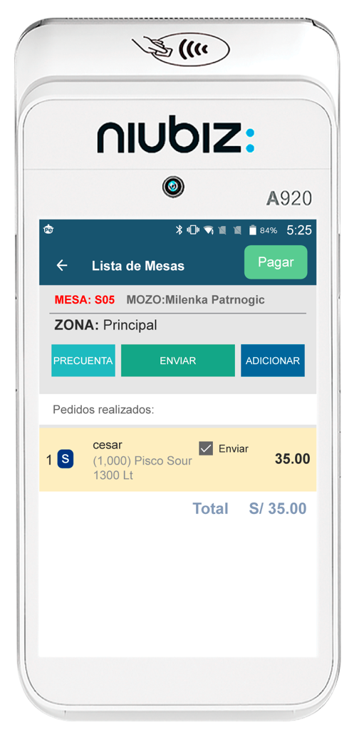
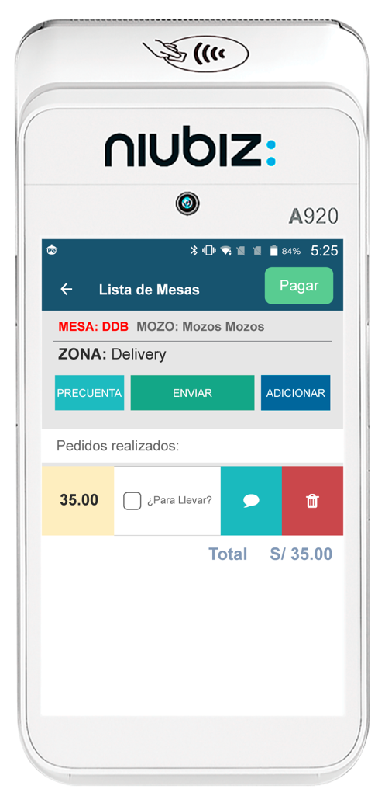
Te aparecerá la imagen con el pedido realizado
10
Otros comandos: Deslizar a la derecha
Agregar notas: Seleccionar el botón celeste con el símbolo de nube
Eliminar pedido: Seleccionar el botón rojo con el tacho
Para llevar: Sirve cuando el comercio no va a consumir en salón sino para llevar

Slide 12
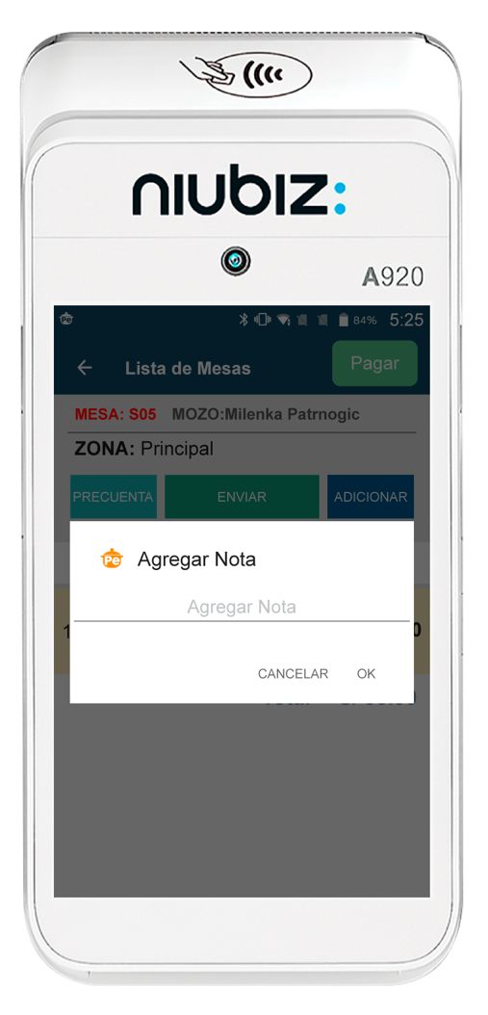
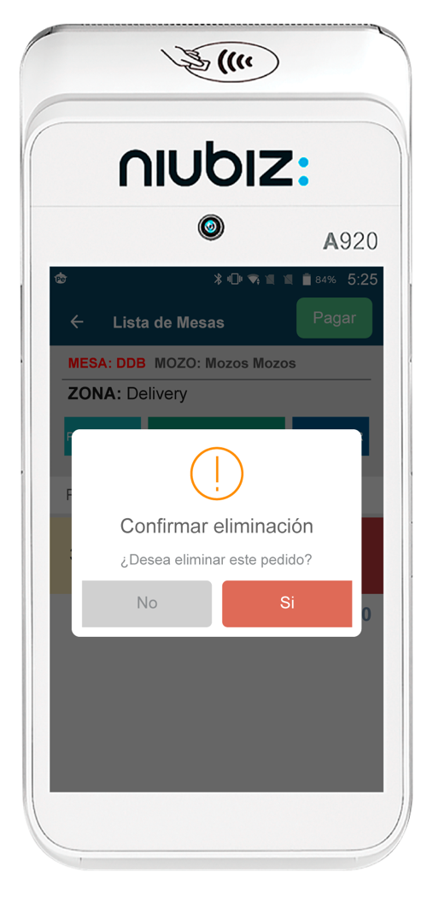
Al seleccionar la opción de notas aparecerá la siguiente pantalla donde se podrá agregar las notas al pedido
11
12 Al seleccionar el botón eliminar aparecerá el mensaje de confirmación

Slide 13
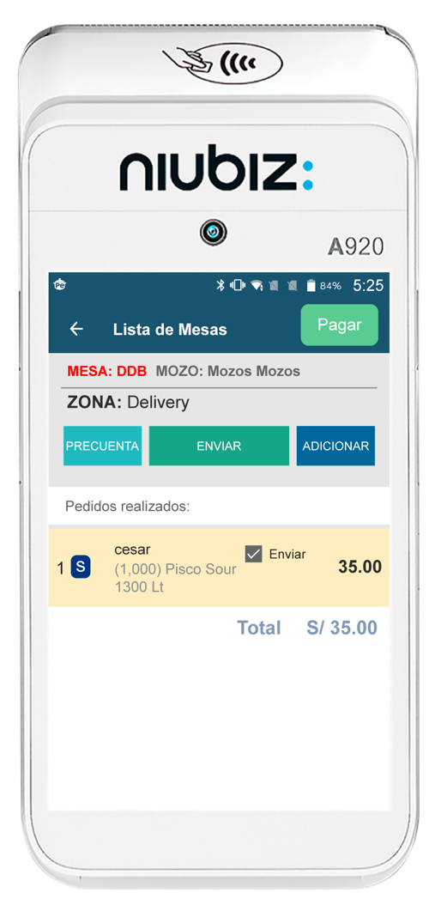
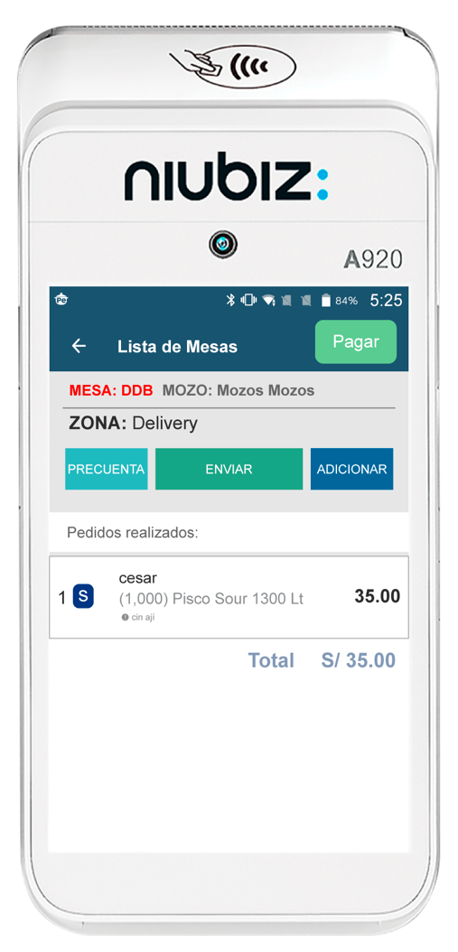
Aparecerá la siguiente pantalla, dar clic en el botón “enviar”. El botón cambia de color y el pedido viaja al sistema de Restaurant para que se prepare la orden.
13
Las notas se pueden observar en la parte inferior del pedido

Slide 14
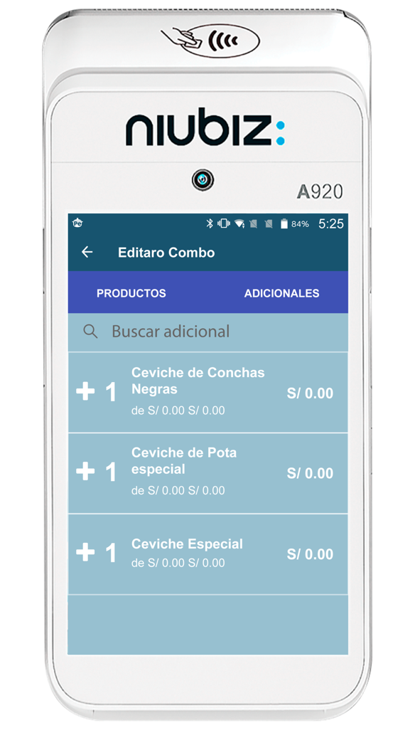
Para el caso de las Barras Libres:
14
Se debe seleccionar la barra libre como producto y para el refill se debe dar clic sobre el producto de la barra libre.
En esta pantalla, aparecerán las opciones dentro de la barra libre, dar clic sobre el producto solicitado

Slide 15
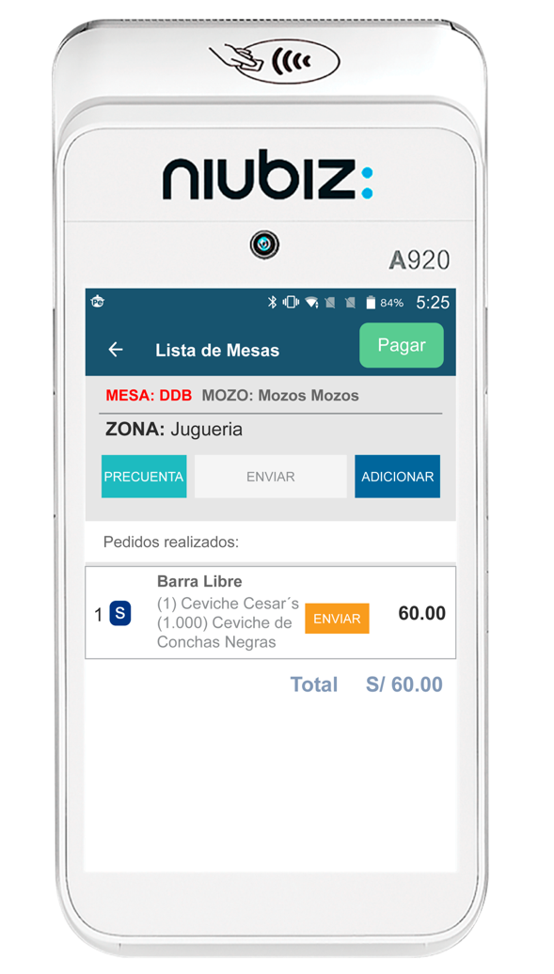
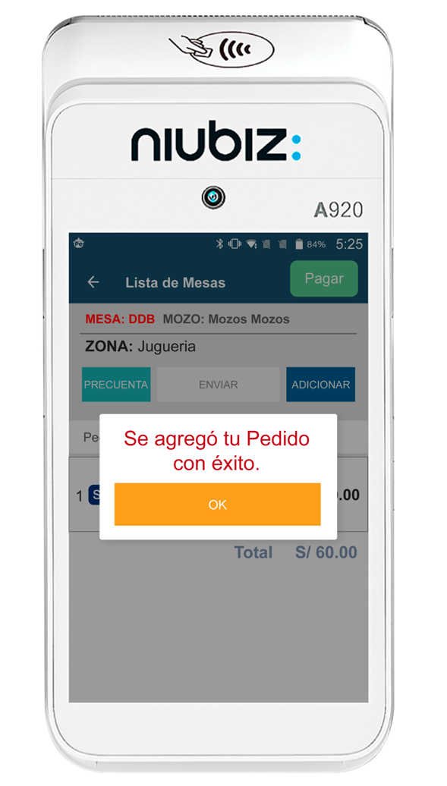
Para el caso de las Barras Libres:
15
Aparecerá la opción dentro de los consumos de la barra libre, dar clic en el botón “enviar”
Se confirmará el pedido, sin modificar el precio original de la barra libre

Slide 16
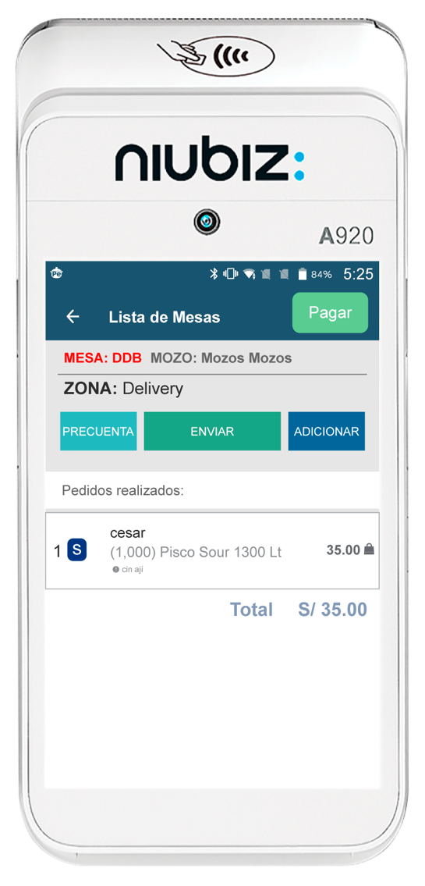
16
Si quieres imprimir la precuenta , dar clic en el botón celeste “Precuenta” que se encuentra en la parte superior izquierda.
17
Para realizar el cobro, dar clic en el botón “pagar”.

Slide 17
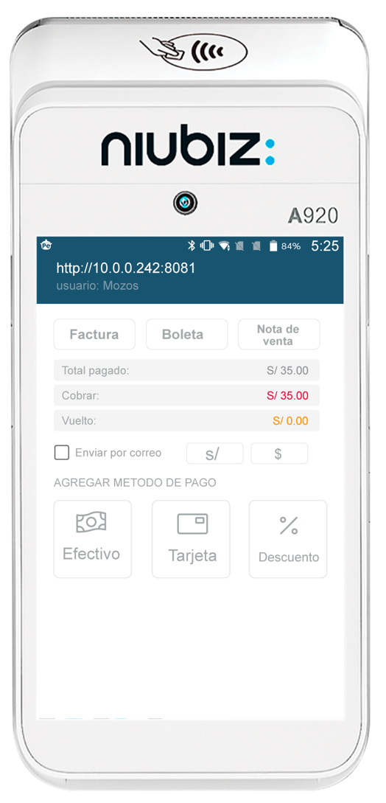
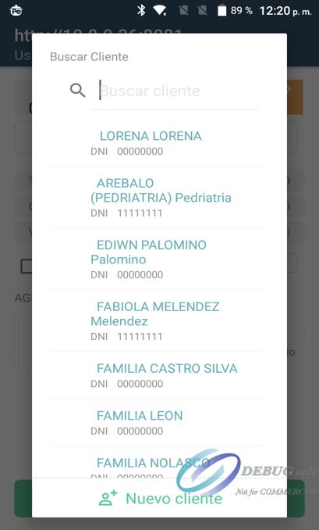
18
Puedes escoger:
El comprobante de pago que el cliente desea recibir (boleta, factura o nota de venta)
El nombre del cliente (en caso se tenga grabado en el sistema), si es un cliente nuevo lo puedes agregar dando clic en el botón “Nuevo cliente” que se encuentra en la parte inferior

Slide 18
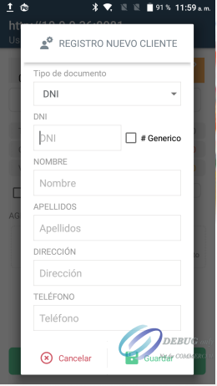
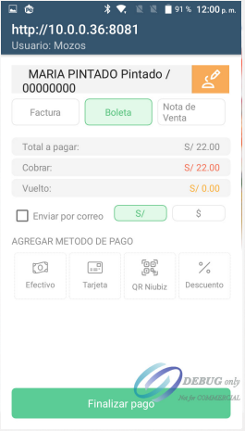
19
Aparecerá la siguiente pantalla donde podrás colocar el DNI y automáticamente se auto llenará el nombre y puedes completar los datos adicionales como dirección, teléfono, correo electrónico y fecha de nacimiento.
Finalmente, dar clic en el botón “Guardar”
En la pantalla general podrás visualizar los datos agregados en la parte superior
Nota: De igual forma luego del pago, el comprobante se obtendrá desde la caja

Slide 19
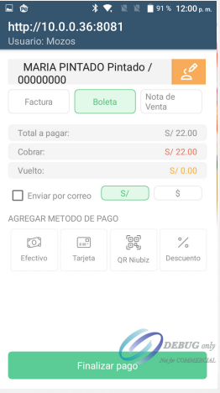
17
Aparecerá la siguiente pantalla con el precio total de la cuenta, en la barra inferior se puede seleccionar el método de pago.
Nota: En este paso también puedes escoger el comprobante de pago que el cliente desea recibir (boleta, factura o nota de venta).

Slide 20
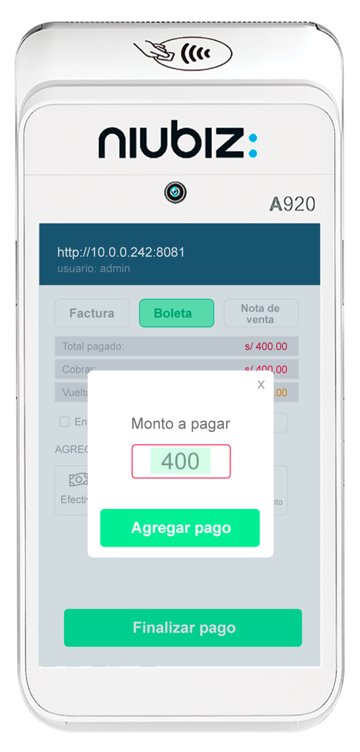
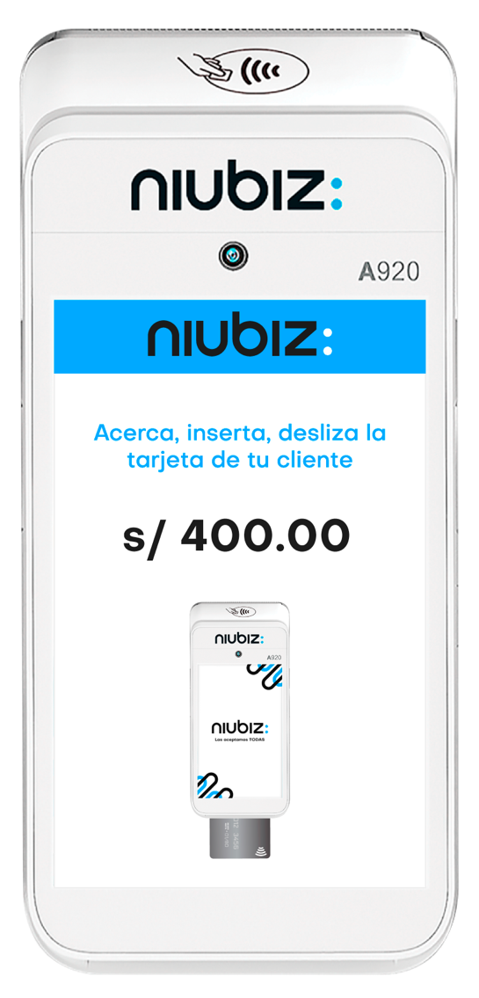
18
19
Se abre el aplicativo de Niubiz con el monto a cobrar.
Al seleccionar la opción tarjeta, se abre la opción para colocar el monto que se va a pagar con este medio. Luego colocar en el botón “agregar pago”.

Slide 21
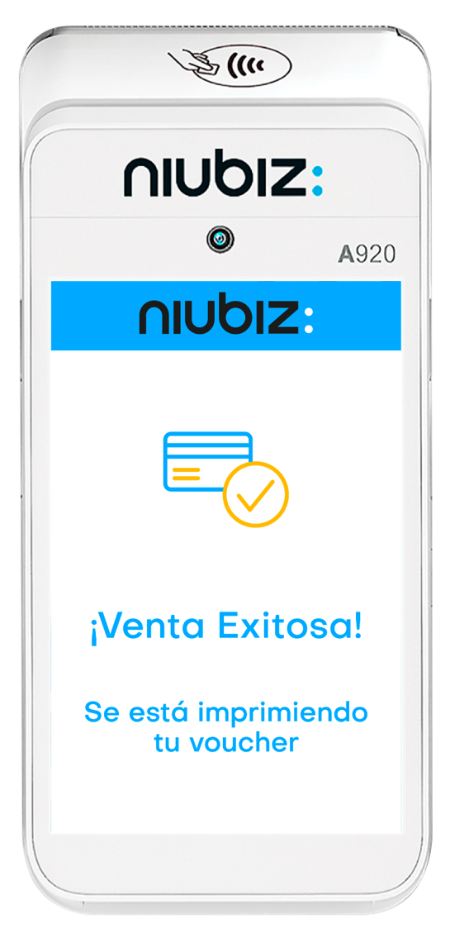
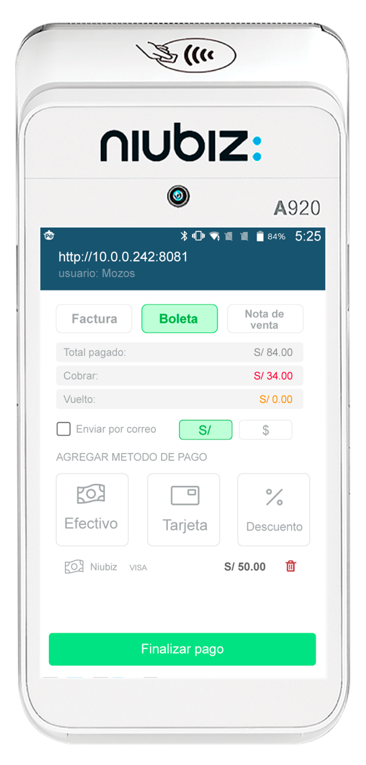
20
Una vez realizada la venta, se imprimirá el voucher.
21
Aparecerá la imagen de la confirmación del pago y el detalle de la marca de la tarjeta.

Slide 22
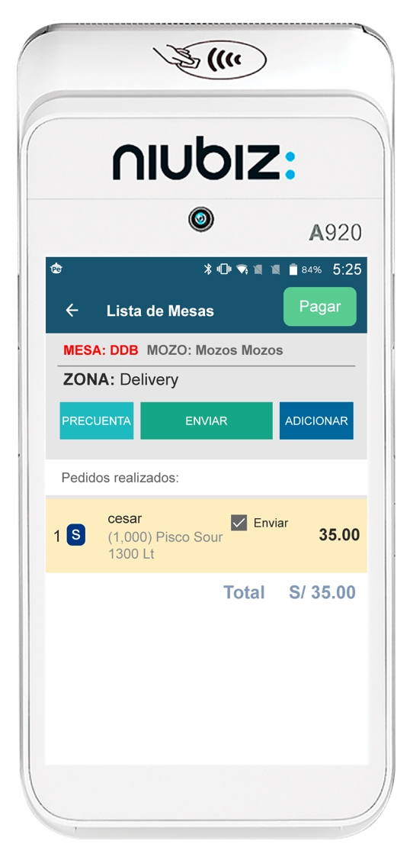
¿Cómo cambio de mesas para registrar pedidos?
En caso se registre un pedido en una mesa, pero se quiera hacer un registro en otra mesa se puede regresar con 2 opciones:​
1
Dar clic en la flecha atrás en la parte superior izquierda
2
Dar clic en el botón atrás del POS

Slide 23
¿Cómo anulo un pago desde App de Meseros?
1
Validar cuál es el pago que se desea anular
2
Seleccionar el tacho al lado derecho del monto

Slide 24
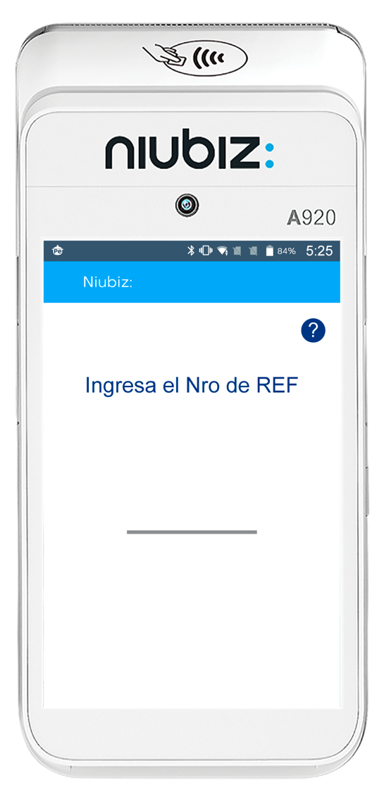
¿Cómo anulo un pago desde App de Meseros?
3
Se abre el aplicativo Niubiz para colocar el número de referencia de la transacción
4
Este número se puede encontrar en el voucher impreso por la transacción

Slide 25
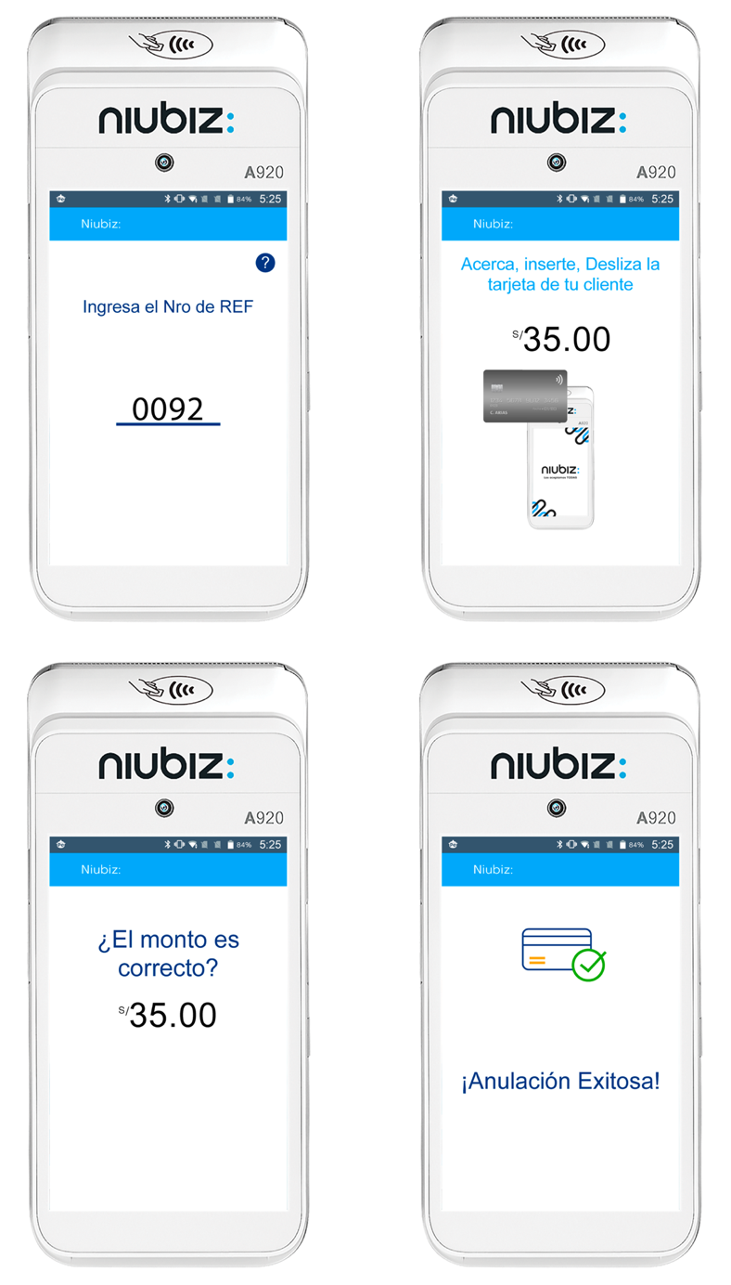
6
7
¿Cómo anulo un pago desde App de Meseros?
6
Colocar el número de referencia en la aplicación
7
Pasar nuevamente la tarjeta
8
Confirmar monto
8
9
9
Mensaje de confirmación
NOTA: Es el mismo proceso de anulación que se maneja por los POS Niubiz.

Slide 26
¿Cómo anulo un pago desde el App de Meseros?
Esta modalidad de anulación del pago desde el App Mesero solo aplica mientras la mesa se encuentre “Ocupada”, cuando se libera la mesa se deberá realizar la anulación a través de 2 canales:
Para la transacción: Niubiz en Línea --> https://www.niubiz.com.pe/centro-de-ayuda/niubiz-en-linea/
Para el comprobante de venta: El punto de venta de Restaurant.pe (por la computadora)

Slide 27
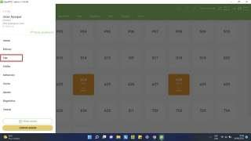
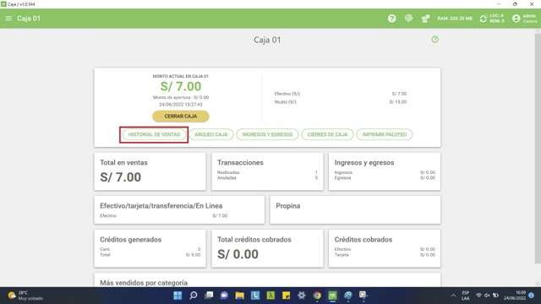
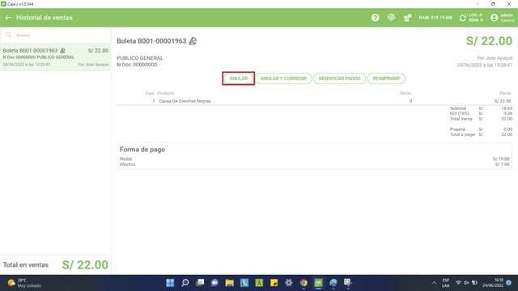
¿Cómo anulo un pago desde el punto de venta de Restaurant.pe?
Deberás seguir estos pasos desde el punto de venta de
Restaurant.pe (a través de la computadora):
1
2
3
4
Ingresa a la opción caja
Ingresa a “historial de ventas”
Selecciona la transacción que desees anular
Clic en el botón “Anular”

Slide 28
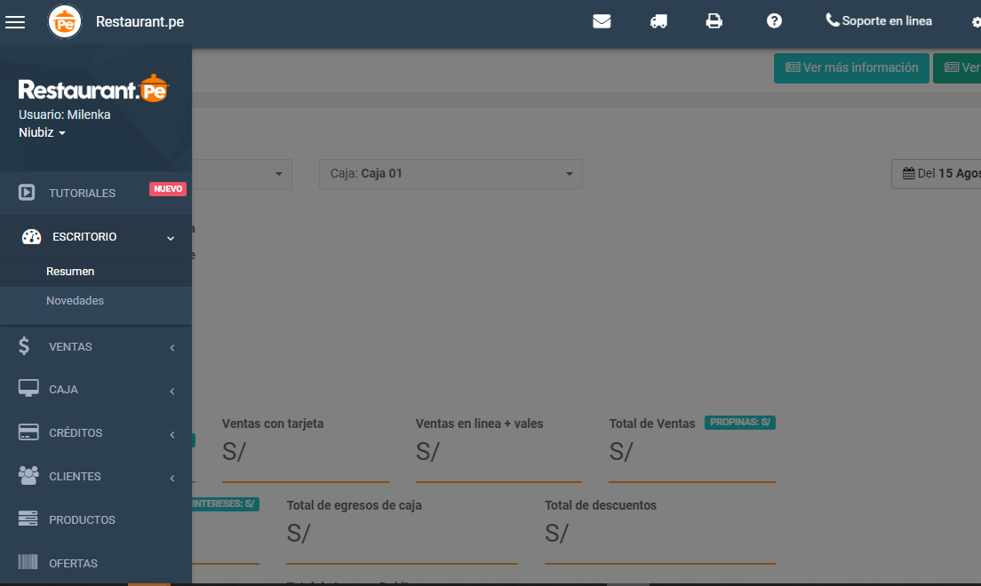
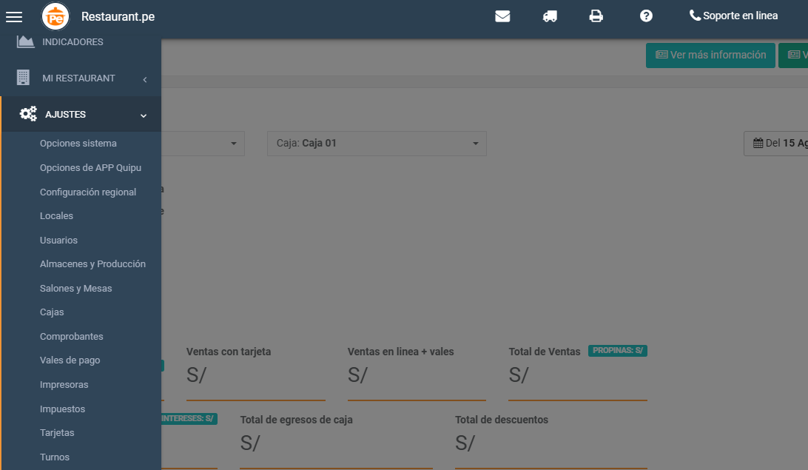
¿Cómo activo o desactivo la opción de efectivo?
Deberás seguir estos pasos desde el punto de venta de
Restaurant.pe (a través de la computadora):
1
2
3
Ingresa al menú principal, opción “Ajustes”
Ingresa a “Opciones de sistema”

Slide 29
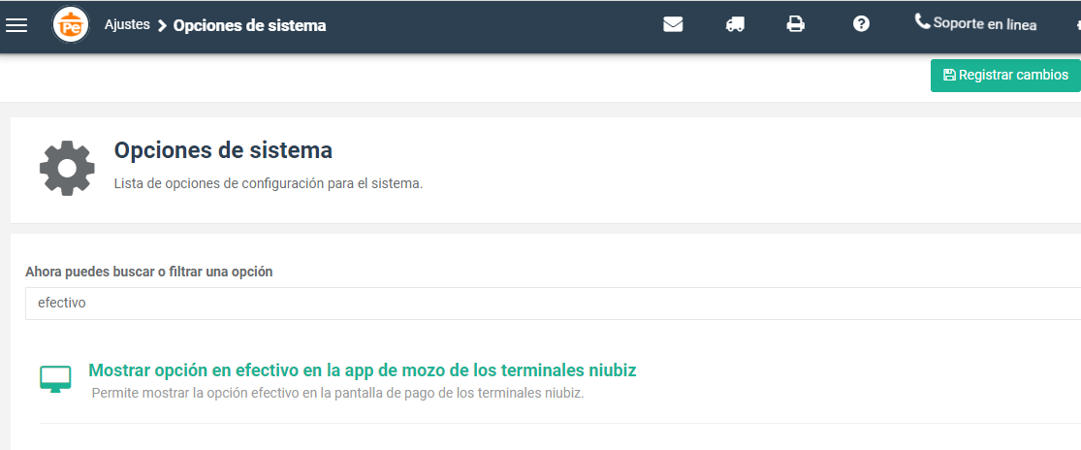
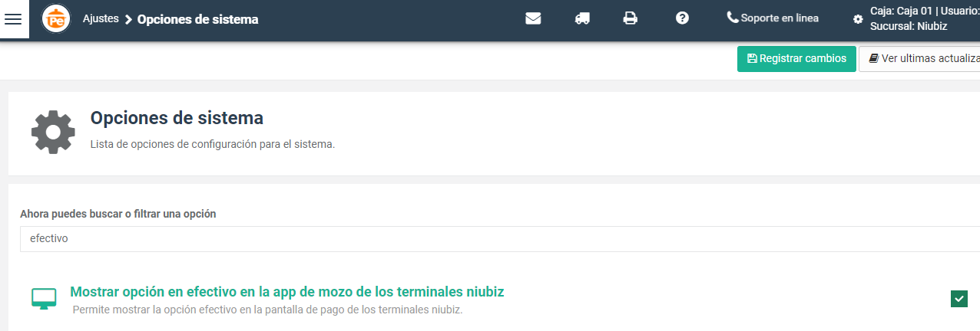
¿Cómo activo o desactivo la opción de efectivo?
Deberás seguir estos pasos desde el punto de venta de
Restaurant.pe (a través de la computadora):
3
Selecciona “Mostrar opción en efectivo en la app de mozo de los terminales niubiz”
4
Clic en el recuadro al costado

Slide 30


¡Y listo!
Así de fácil podrás tomar tus pedidos gracias a

